Slide 1


IL CONCETTO DI ALZHEIMER CAFÉ ®
La malattia di Alzheimer fra isolamento e integrazione
L’Alzheimer Café® è un “luogo”: ‘luogo dello stare’ nel senso latino del termine, “statio”, in cui i partecipanti si recano a qualificare il proprio tempo, e “luogo dell’accadimento”, ove l’obiettivo si sposta dalla “guarigione” alla qualità della vita di malati e familiari e al cercare di “convivere con la demenza”.

Slide 2

IL CONCETTO DI ALZHEIMER CAFÉ ®
La malattia di Alzheimer fra isolamento e integrazione
L’Alzheimer Café® è un “rito”
Ne “Il Piccolo Principe”, cap. XXI, Saint-Exupéry descrive il significato del “rito”: Il piccolo principe ritornò l´indomani. "Sarebbe stato meglio ritornare alla stessa ora", disse la volpe. "Se tu vieni, per esempio, tutti i pomeriggi, alle quattro, dalle tre io comincerò ad essere felice […] Quando saranno le quattro, incomincerò ad agitarmi e ad inquietarmi; scoprirò il prezzo della felicità! Ma se tu vieni non si sa quando, io non saprò mai a che ora prepararmi il cuore… Ci vogliono i riti".

Slide 3

IL CONCETTO DI ALZHEIMER CAFÉ ®
La malattia di Alzheimer fra isolamento e integrazione
L’Alzheimer Café® è un “rito”
“ Che cos'è un rito?" disse il piccolo principe.
" Anche questa è una cosa da tempo dimenticata", disse la volpe.
" E' quello che fa un giorno diverso dagli altri giorni, un'ora dalle altre ore. C'è un rito, per esempio, presso i miei cacciatori. Il giovedì ballano con le ragazze del villaggio. Allora il giovedì è un giorno meraviglioso! Io mi spingo sino alla vigna. Se i cacciatori ballassero in un giorno qualsiasi i giorni si assomiglierebbero tutti, e non avrei mai vacanza".

Slide 4
IL CONCETTO DI ALZHEIMER CAFÉ ®
La malattia di Alzheimer fra isolamento e integrazione
La dimensione spettacolare, la rigidità, la presenza di norme che regolano lo svolgimento dell'azione e che non sono giustificate dagli scopi dichiarati, la sequenza standardizzata per massimizzarne l'efficacia comunicativa, il coinvolgimento emotivo di attori e spettatori, il comportamento codificato vincolante solo per determinati individui e solo in particolari situazioni, la partecipazione a un rito collettivo celebrato con cadenza regolare, rafforzano l’integrazione sociale dell’individuo all’interno della dimensione di gruppo.
AGENDA DELL’ALZHEIMER CAFE’ ® (1 volta/mese) - ”ritualizzazione”:
▪ 15,00 - 15,30 Benvenuto con tè o caffè e ascolto musicale
▪ 15,30 - 16,00 Parte informativa: Un esperto è intervistato o tiene una presentazione su un tema, in una riunione informale
▪ 16,00 - 16,30 Pausa: Opportunità di scambiarsi esperienze o di richieste in privato, consumazione di bevande e ascolto musicale
▪ 16,30 - 17,00 Discussione: Domande in pubblico all’esperto e discussione inerente il tema dell’incontro; dibattito e commenti
▪ 17,00 - 17,30 Commiato con tè o caffè e ascolto musicale

Slide 5
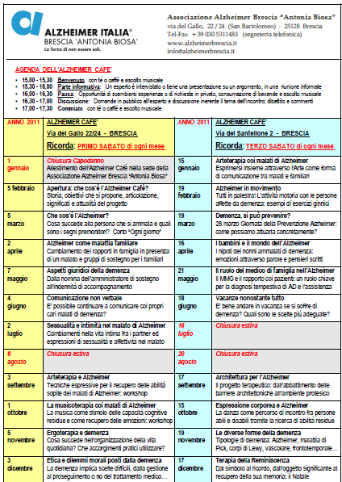
IL CONCETTO DI ALZHEIMER CAFÉ ®
La malattia di Alzheimer fra isolamento e integrazione

Slide 6
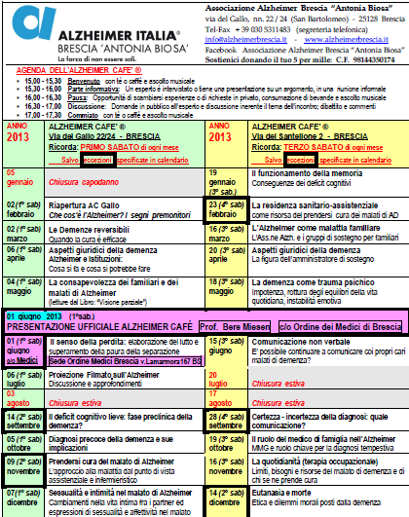
IL CONCETTO DI ALZHEIMER CAFÉ ®
La malattia di Alzheimer fra isolamento e integrazione

Slide 7

IL CONCETTO DI ALZHEIMER CAFÉ ®
La malattia di Alzheimer fra isolamento e integrazione

Slide 8
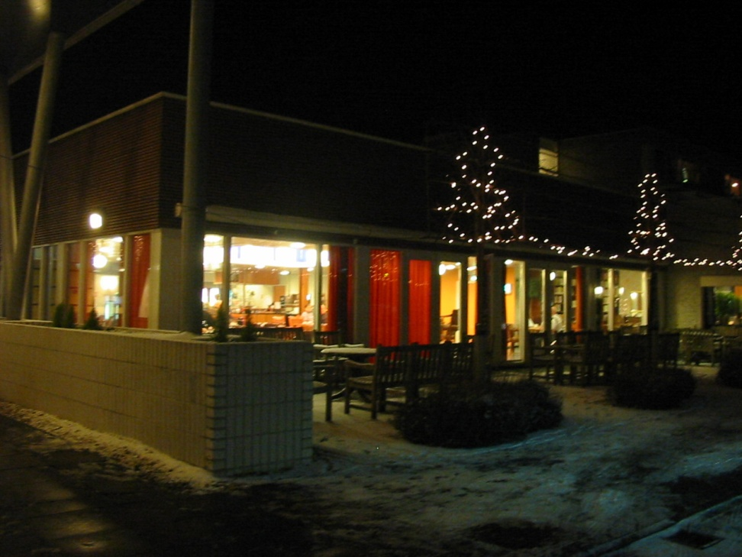
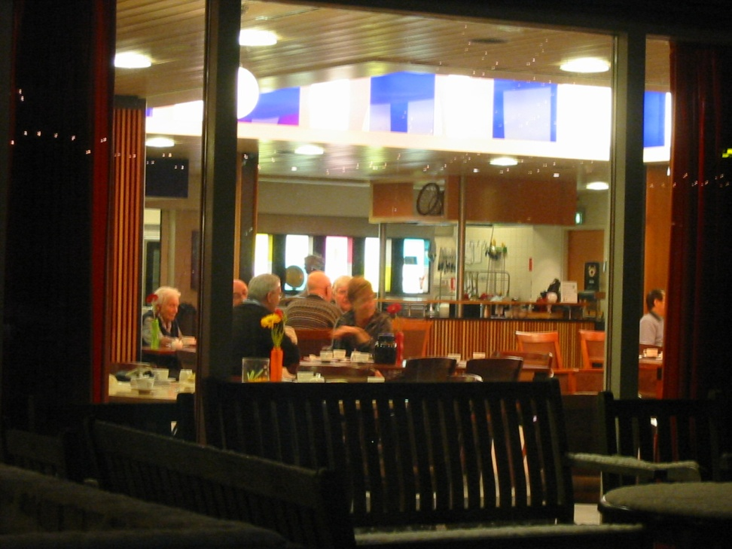
IL CONCETTO DI ALZHEIMER CAFÉ ®
La malattia di Alzheimer fra isolamento e integrazione

Slide 9
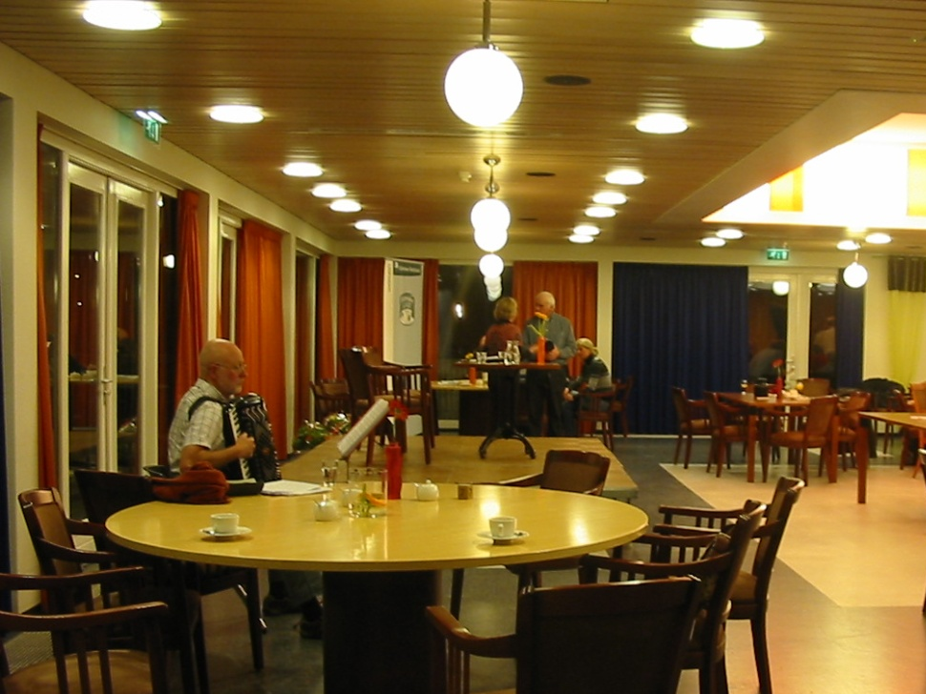

IL CONCETTO DI ALZHEIMER CAFÉ ®
La malattia di Alzheimer fra isolamento e integrazione

Slide 10
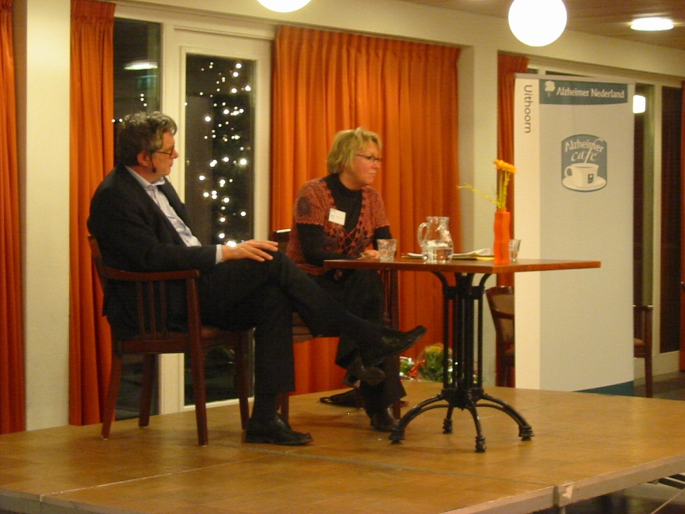
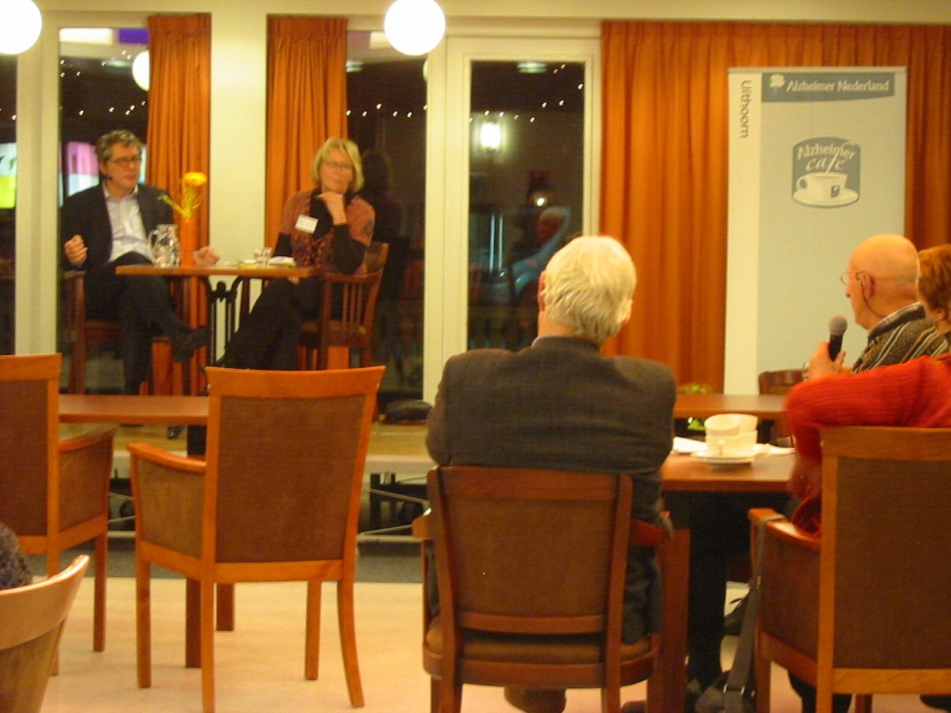
IL CONCETTO DI ALZHEIMER CAFÉ ®
La malattia di Alzheimer fra isolamento e integrazione

Slide 11
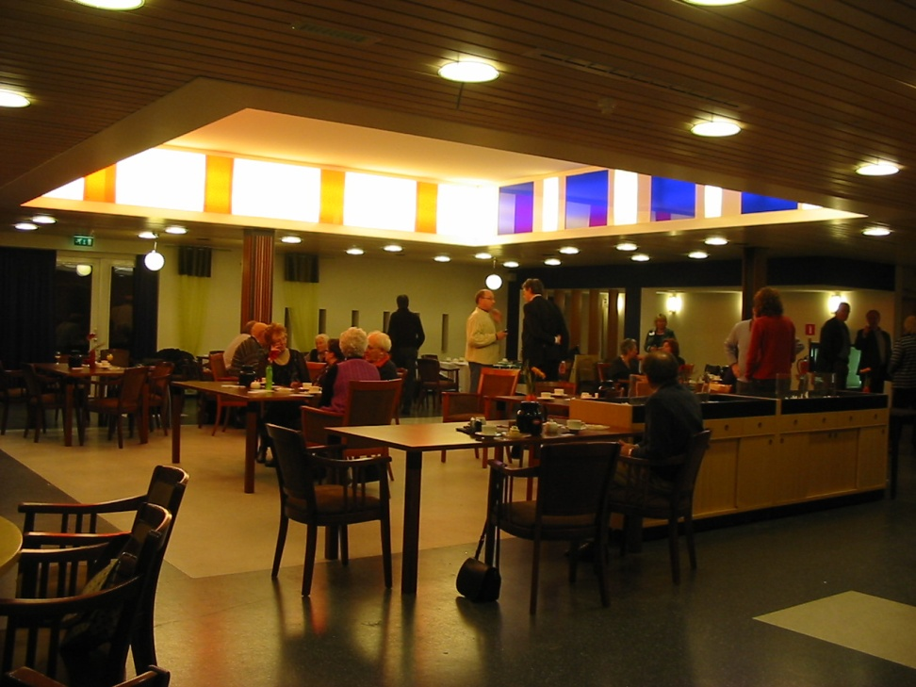
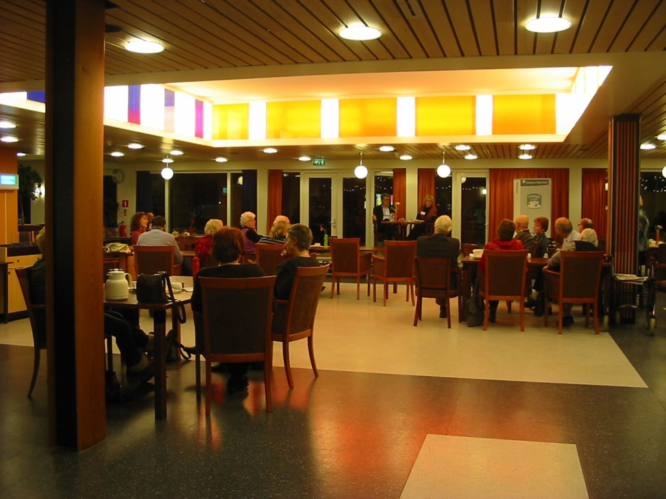
IL CONCETTO DI ALZHEIMER CAFÉ ®
La malattia di Alzheimer fra isolamento e integrazione

Slide 12
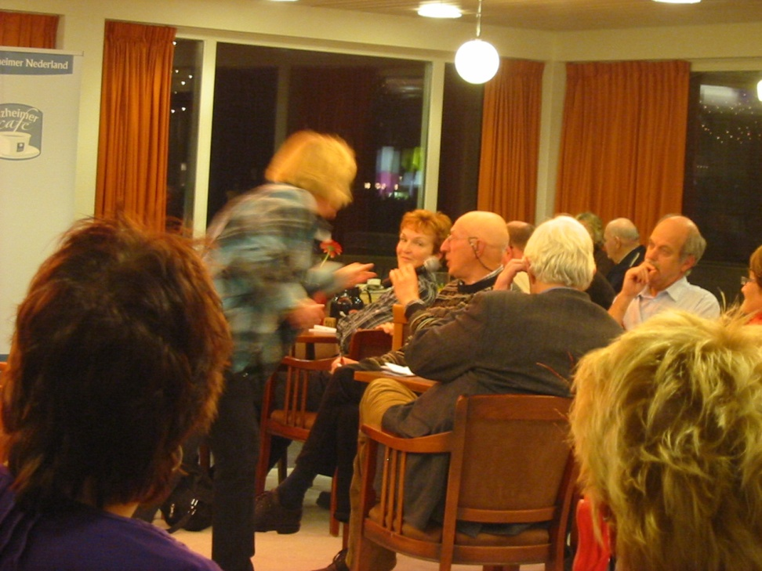
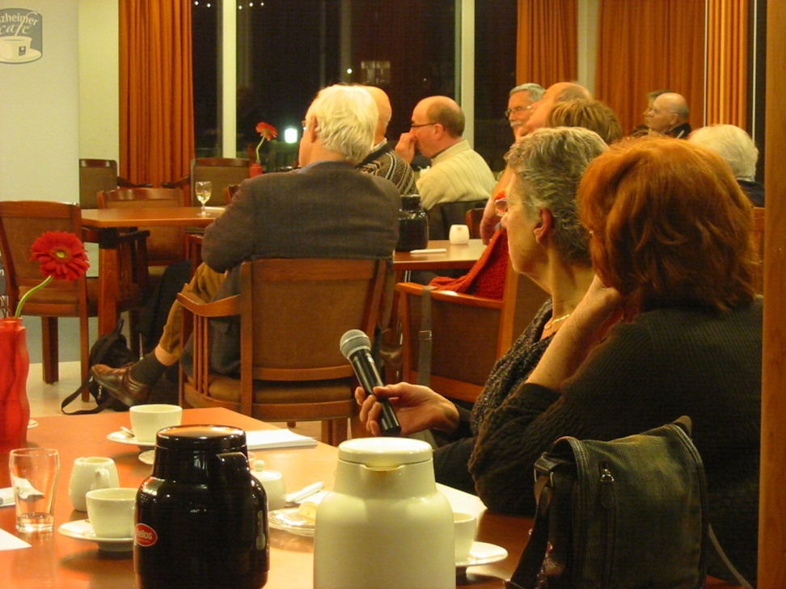
IL CONCETTO DI ALZHEIMER CAFÉ ®
La malattia di Alzheimer fra isolamento e integrazione

Slide 13
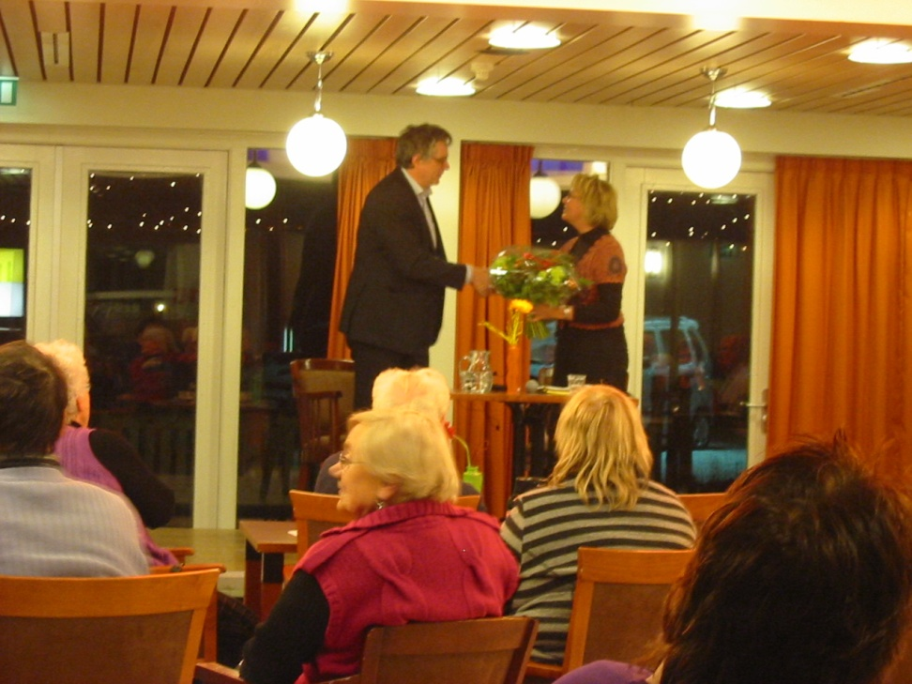
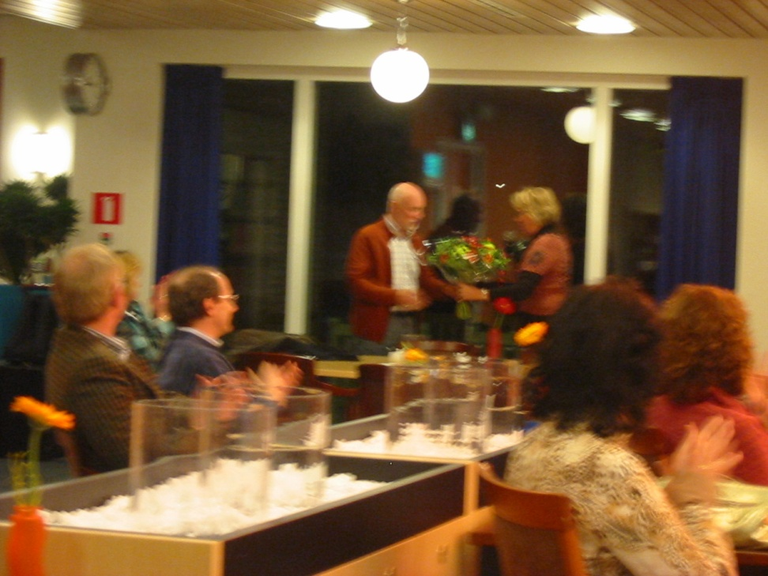
IL CONCETTO DI ALZHEIMER CAFÉ ®
La malattia di Alzheimer fra isolamento e integrazione

Slide 14
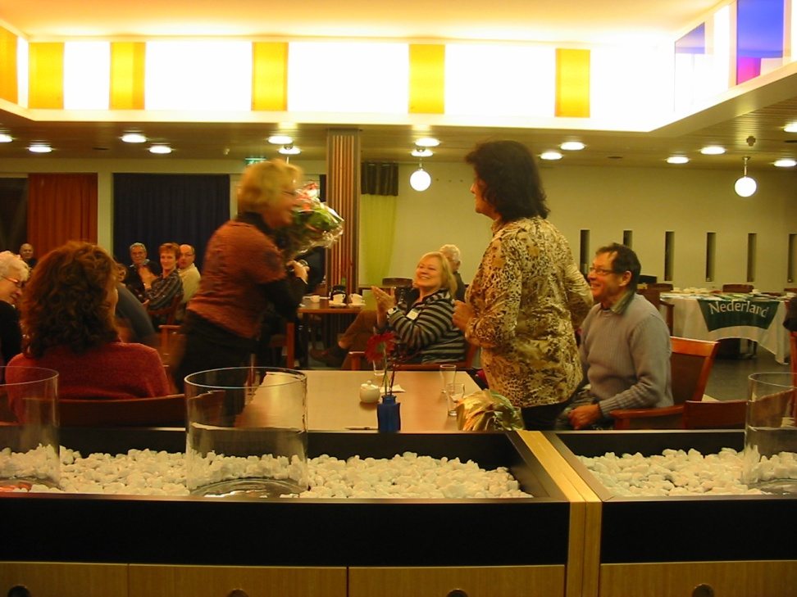
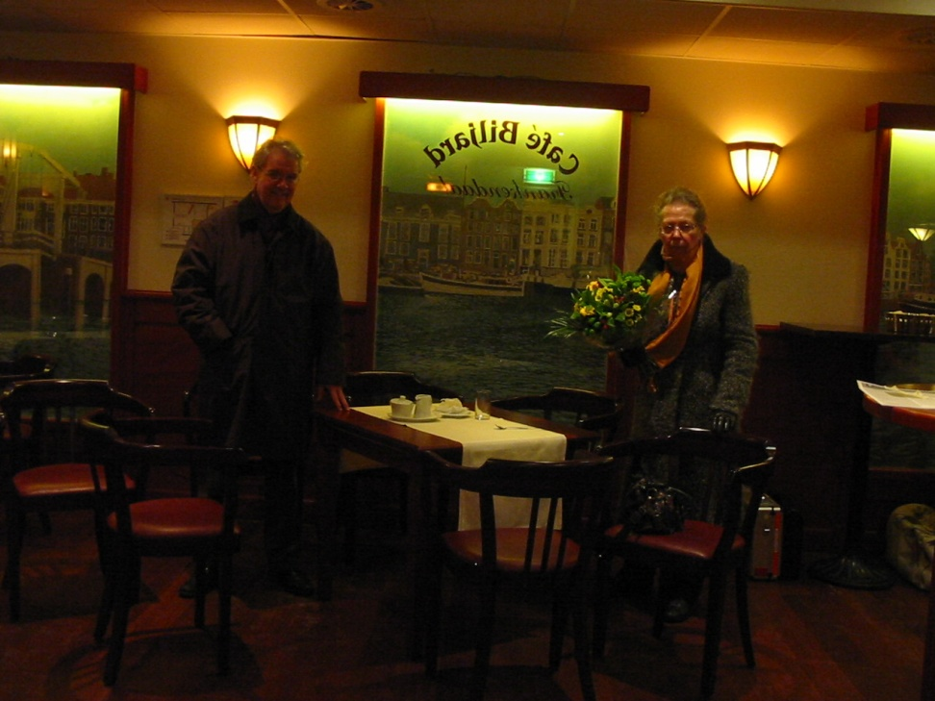
IL CONCETTO DI ALZHEIMER CAFÉ ®
La malattia di Alzheimer fra isolamento e integrazione

Slide 15


IL CONCETTO DI ALZHEIMER CAFÉ ®
La malattia di Alzheimer fra isolamento e integrazione

Slide 16
IL CONCETTO DI ALZHEIMER CAFÉ ®
La malattia di Alzheimer fra isolamento e integrazione
RISULTATI
- Formazione e informazione continua sulla malattia
- Superamento dello stigma e dell’isolamento
- Condivisione di esperienze e integrazione sociale
- Consapevolezza e accettazione della malattia
- Miglioramento dei disturbi comportamentali
- Diminuzione del burden del caregiver

Slide 17

LA CURA DELLE DEMENZE:
IL CONCETTO DI ALZHEIMER CAFÉ ®
Grazie per la cortese attenzione

